Slide 1
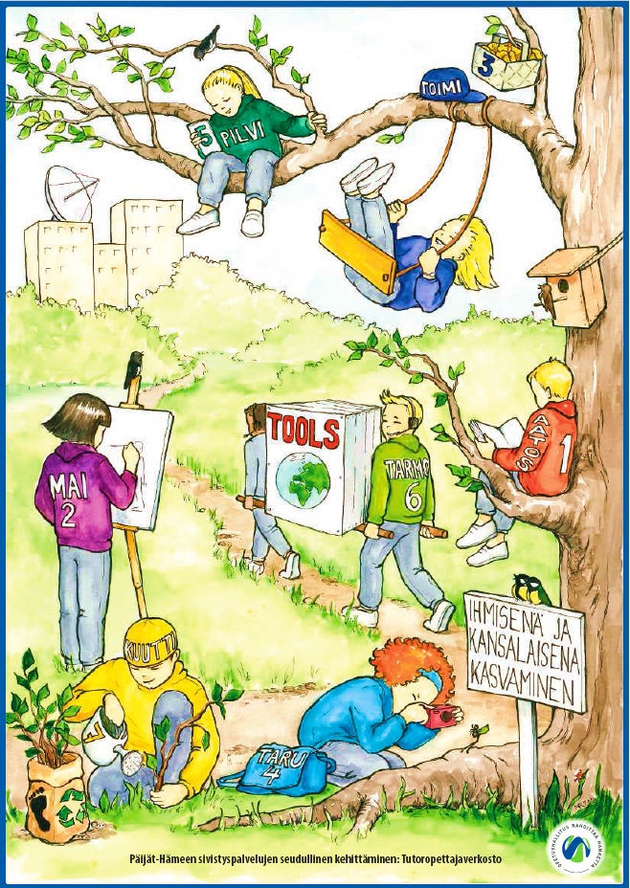

Laaja-alaisen osaamisen taitojen
edistämispaketti
Seitsemän
taitavaa
sisarusta
Päijät-Hämeen sivistyspalvelujen seudullinen kehittäminen: Tutoropettajaverkosto

Slide 2
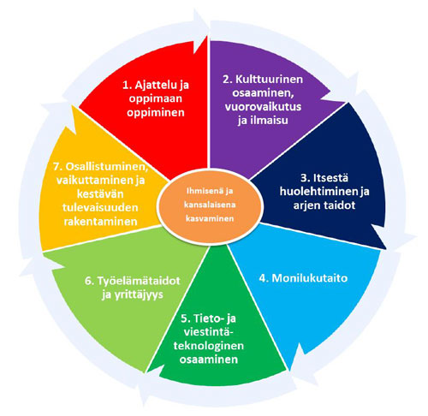
Tavoitteet
Varmistetaan laaja-alaisen osaamisen tavoitteiden toteutuminen seudullisesti
Tehdään näkyväksi laaja-alaisen osaamisen taidot koulutyössä
Huolehditaan että jokainen opettaja kiinnittää huomiota laaja-alaisten tavoitteiden toteutumiseen omassa opetuksessaan kunkin oppiaineen tavoitteisiin sidottujen laaja-alaisten painotusten mukaisesti
Tehdään näkyväksi jo olemassa olevat laaja-alaista osaamista tukevat käytänteet ja valitaan kehittämiskohteet kouluittain/kunnittain.
Oppilaalle, opettajalle ja huoltajille selkiytyvät tulevaisuuden taidot

Slide 3
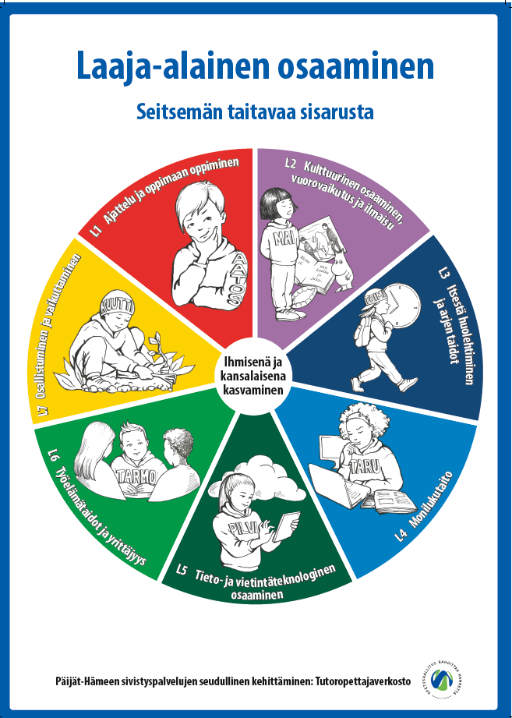
OPS-uudistuksen myötä opetussuunnitelmaan lisättiin vahvemmin mukaan seitsemän laaja-alaisen osaamisen taitoa, joiden tulisi näkyä opetuksessa.
Edistämispaketissa laaja-alaisen osaamisen taitojen konkretisointi tapahtuu Seitsemän taitavan sisaruksen avulla. Jokainen hahmo konkretisoi yhtä laaja-alaista taitoa.
Edistämispaketin avulla oppilaan on helppo samaistua Seitsemän taitavan sisaruksen hahmoihin ja löytää näin myös omia vahvuuksiaan.

Slide 4

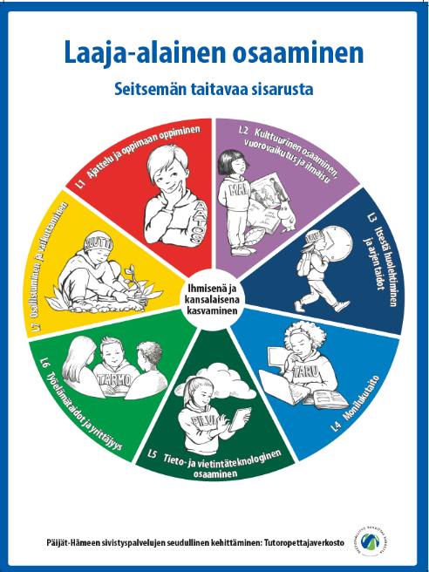

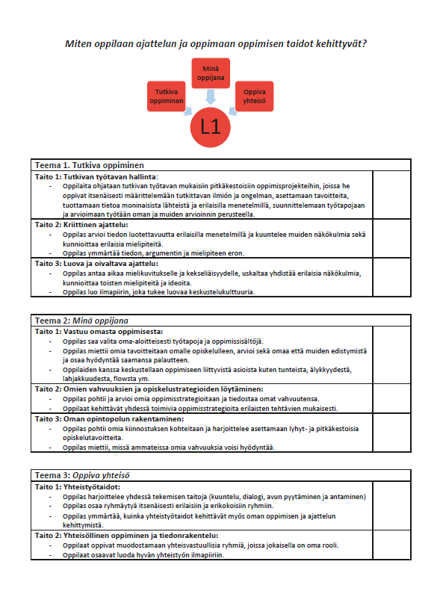
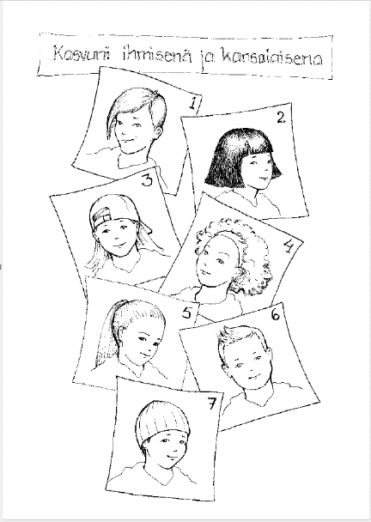
Edistämispaketti sisältää pääjulisteen, laaja-alaisten taitojen kakkujulisteen, opettajan vinkkikortit sekä oppilaan työvihon. Materiaali on helppo työväline kaikille esi- ja peruskouluikäisten kanssa toimiville.

Slide 6
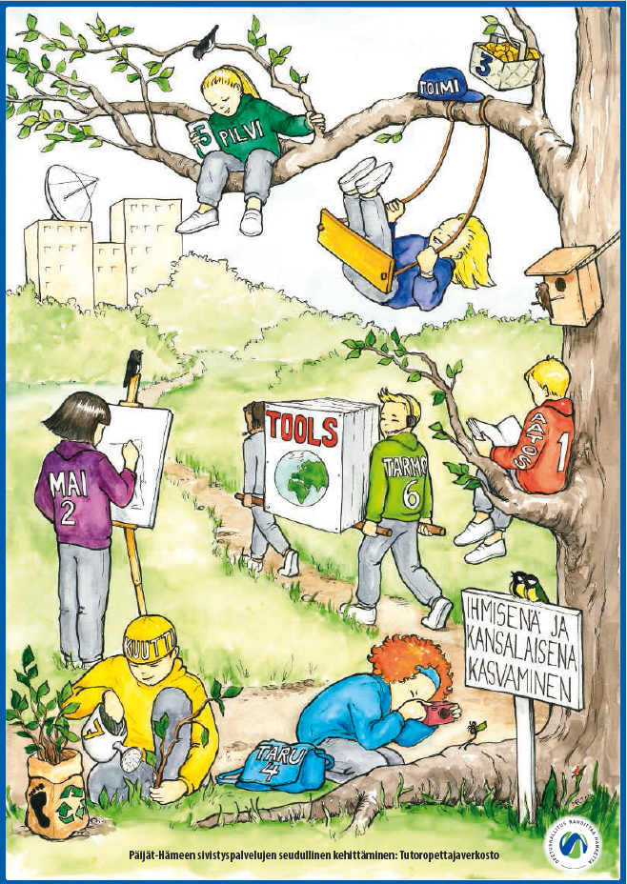

Slide 8


Slide 9
KIITOS!
Johanna Kivekäs, projektikoordinaattori
Lahden kaupunki, sivistyspalveluiden seudullinen kehittäminen
Sari Kähkönen, muutosagentti
Hollolan kunta
https://hyvatkaytannot.oph.fi

